Slide 1




UBND HUYỆN TÂY SƠN
TRƯỜNG TH SỐ 2 BÌNH NGHI

CHÀO MỪNG QUÝ THẦY CÔ VỀ DỰ GIỜ
Môn: Tin Học
LỚP: 3A
Giáo viên thực hiện: Võ Nguyên Thân
Bình Nghi, tháng 12 năm 2024

Slide 2
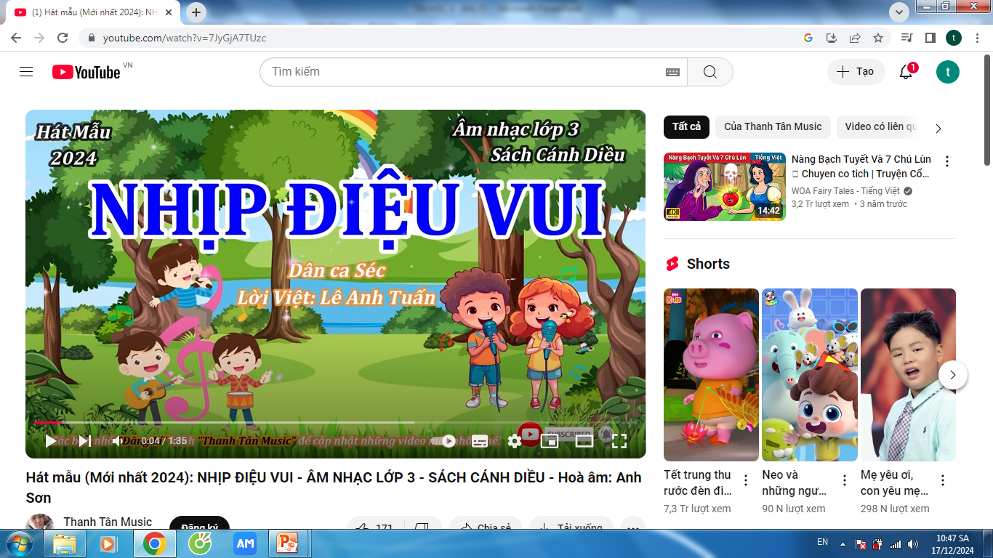

Slide 3

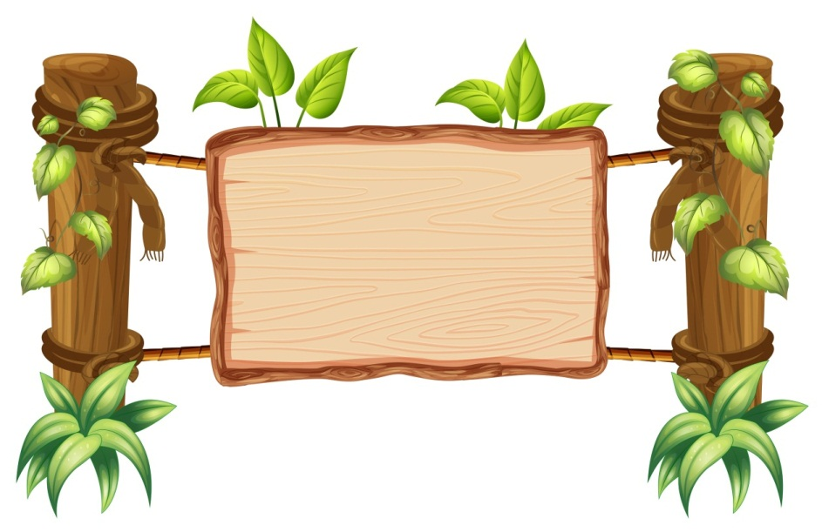



TRÒ CHƠI HỘP QUÀ BÍ ẨN

Slide 4

LUẬT CHƠI
+ Gồm có 4 hộp quà
+ Để nhận quà các bạn cần trả lời được các thử thách của từng hộp.
+ Khi trả lời đúng bạn sẽ nhận được món quà bí ẩn.

Slide 5










GAME HỘP QUÀ BÍ MẬT
CHỌN HỘP QUÀ NHÉ!

Slide 6








Trở lại
Câu hỏi 1:Khi gõ bàn phím em đặt tay lên hàng phím nào?
Hàng phím cơ sở
Hàng phím dưới
Hàng phím số
Hàng phím trên

Slide 7
Trở lại
Câu hỏi 2: Trang thông tin có nội dung không phù hợp là:
Trang thông tin có nội dung bạo lực
Trang thông tin về trò chơi dân gian
Trang thông tin về lịch sử, địa lí.
Trang thông tin về dự báo thời tiết.

Slide 8
Trở lại
Câu hỏi 3: Em có thể xem gì trên Internet?
Lịch thi đấu bóng đá
Phim hoạt hình
Video về danh lam thắng cảnh
Cả 3 ý trên đều đúng

Slide 9
Trở lại
Câu hỏi 4: Nêu tên các bộ phận của máy tính để bàn?
Màn hình, thân máy,bàn phím, chuột

Slide 10



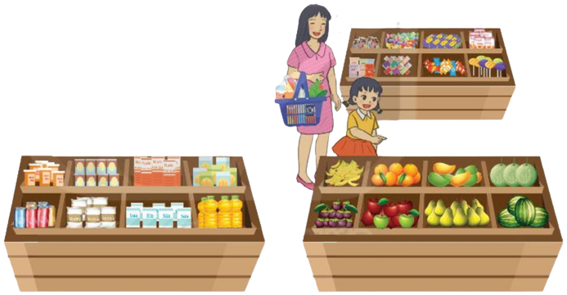
Tình huống
Trong cửa hàng có rất nhiều mặt hàng. Theo em, chủ cửa hàng đã làm gì để khách hàng có thể tìm kiếm mặt hàng nhanh hơn?

Slide 11
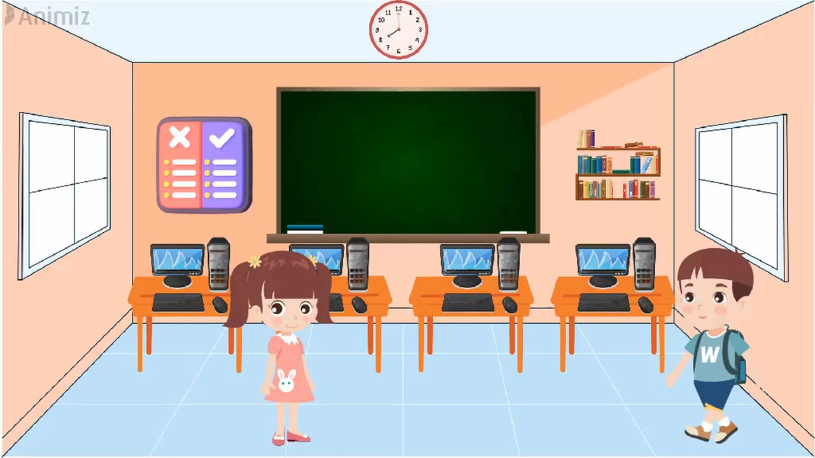

Thứ tư , ngày 18 tháng 12 năm 2024

Slide 12




Giải thích được nếu sắp xếp một cách hợp lí thì khi cần sẽ tìm nhanh hơn.
01
Yêu cầu
cần đạt
Sắp xếp được đồ vật hay dữ liệu hợp lí theo một số yêu cầu cụ thể.
02

Slide 13


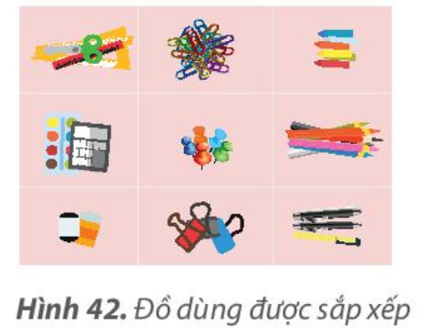
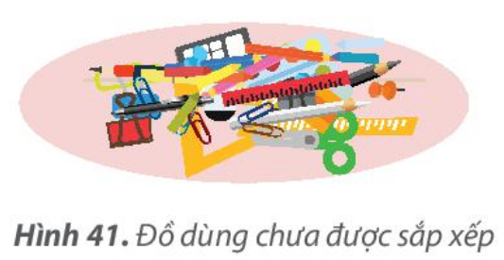


Thứ tư, ngày 18 tháng 12năm 2024
BÀI 7: SẮP XẾP ĐỂ DỄ TÌM
1. SẮP XẾP HỢP LÍ
HOẠT ĐỘNG
1
Sắp xếp đồ dùng học tập
Theo em, khi An cần tìm cục tẩy thì cách để đồ ở hình nào dưới đây giúp An tìm nhanh hơn?

Slide 14

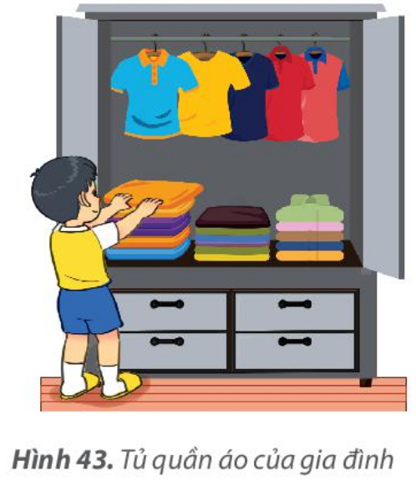


Chúng ta nên sắp xếp các đồ vật hợp lí để dễ dàng hơn trong việc quản lí và tìm kiếm.
Sắp xếp các đồ vật cùng loại thành một nhóm hợp lí, khi có nhu cầu tìm một đồ vật, ta chỉ cần tìm trong nhóm tương ứng đã được sắp xếp. Nhờ vậy, việc tìm kiếm sẽ nhanh hơn.
Sắp xếp các đồ vật hợp lí sẽ giúp em tìm kiếm được nhanh hơn nhờ vào việc tìm kiếm theo quy tắc sắp xếp.

Slide 15
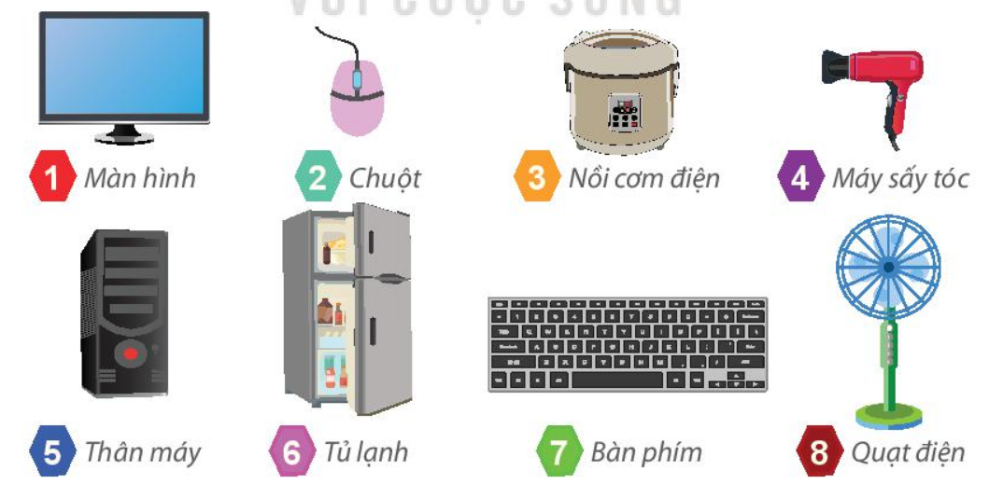

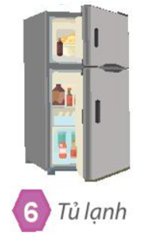
1. Sắp xếp đồ vật hợp lí sẽ giúp chúng ta:
A. Quản lí đồ vật dễ dàng hơn.
B. Quản lí đồ vật để người khác khó tìm thấy.
C. Tìm kiếm đồ vật nhanh hơn.
D. Cả A và C đều đúng.
2. Em hãy sắp xếp các thiết bị sau vào hai nhóm.
Máy tính để bàn
Đồ dùng gia đình
Muốn tìm đúng, nhanh chuột máy tính thì em sẽ tìm như thế nào?
2. SẮP XẾP THEO YÊU CẦU

Slide 16



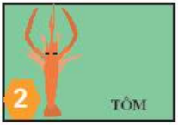
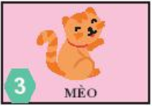

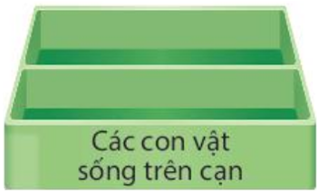
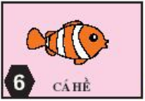


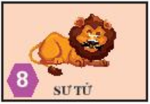
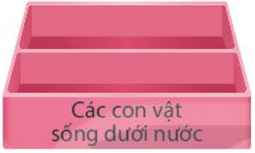
2. SẮP XẾP THEO YÊU CẦU
2
Sắp xếp thẻ tên các con vật vào nhóm
HOẠT ĐỘNG
1. Hãy sắp xếp các thẻ tên con vật vào hai hộp tương ứng với môi trường sống của chúng (dưới nước và trên cạn). Sau khi sắp xếp, em hãy tìm thẻ con voi.

Slide 17
2. SẮP XẾP THEO YÊU CẦU
2
Sắp xếp thẻ tên các con vật vào nhóm
HOẠT ĐỘNG
2. Với hộp các con vật sống trên cạn, em hãy phân loại các con vật sống trong rừng và các con vật nuôi trong gia đình. Sau khi sắp xếp, em hãy tìm lại thẻ con voi
3. Thảo luận với bạn cách em đã tìm thẻ con voi trong mỗi trường hợp trên. Theo em, cách nào tìm nhanh hơn? Vì sao?

Slide 18
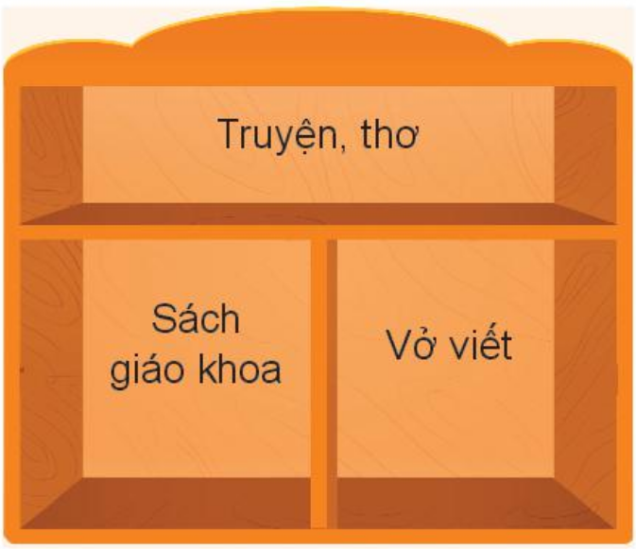

Sắp xếp là việc phân loại đồ vật, dữ liệu vào các nhóm sao cho
đồ vật, dữ liệu trong mỗi nhóm có một số đặc điểm chung.
1. Em hãy sắp xếp sách lên giá sách cho hợp lí.

Slide 19
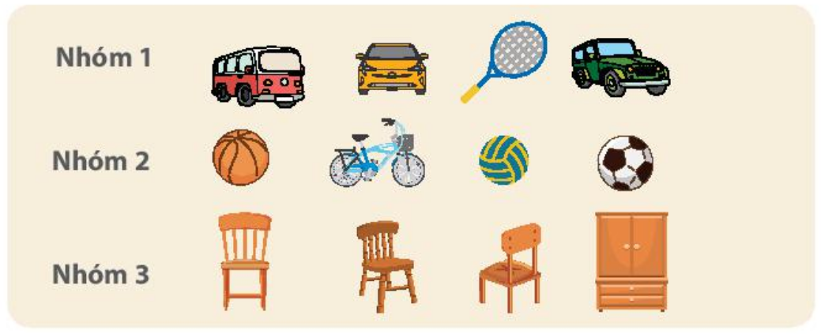

2. Trong mỗi nhóm dưới đây, bạn An đã sắp xếp một đồ chơi không phù hợp vào nhóm. Em hãy giúp bạn An chỉ ra đồ chơi đó nhé.
Quizizz

Slide 20


VẬN DỤNG
https://quizizz.com/join?gc=416704

Slide 21
Thứ tư, ngày 18 tháng 12 năm 2024
Sắp xếp các đồ vật hợp lí sẽ giúp em tìm kiếm được nhanh hơn nhờ vào việc tìm kiếm theo quy tắc sắp xếp.
Sắp xếp là việc phân loại đồ vật, dữ liệu vào các nhóm sao cho
đồ vật, dữ liệu trong mỗi nhóm có một số đặc điểm chung.

Slide 22
HƯỚNG DẪN VỀ NHÀ
Đọc và chuẩn bị trước nội dung phần tiếp theo bài học.
Ôn lại các kiến thức đã học
Hoàn thành các bài tập trong SBT

Slide 23






Thø ngµy th¸ng 11n¨m 2010
To¸n
Giờ học đến đây kết thúc
Chúc quý thầy cô hạnh phúc, thành đạt

